Slide 1
统计学习基础
Statistical Learning
Notes:
题目：统计学基础知识
统计学：假设检验、抽样、概率、参数估计等

Slide 2
目
录
1
统计学习三要素
CONTENTS
2
统计学习分类
3
常用的统计学知识
4
常见模型及算法

Slide 3
章节
1
统计学习三要素

Slide 4
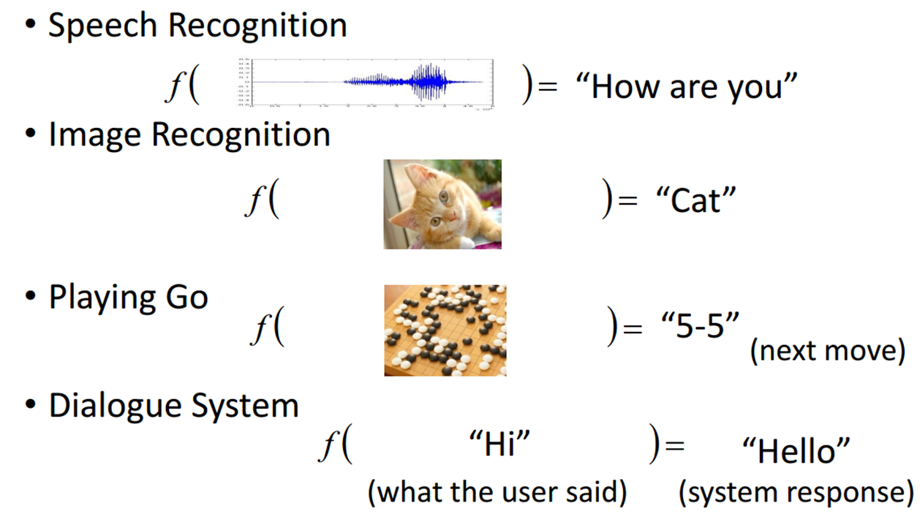
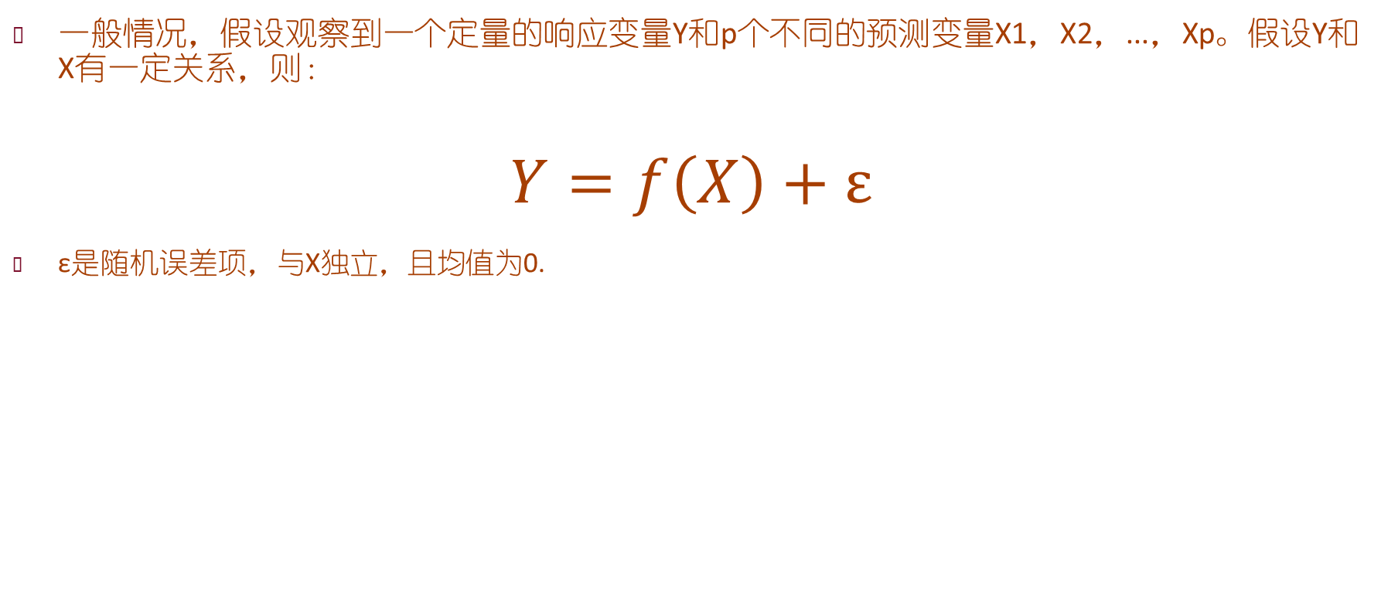
统计学习的一般形式
一般情况，假设观察到一个定量的响应变量Y和p个不同的预测变量X1，X2，...，Xp。假设Y和X有一定关系，则：
$$Y=f\left(X\right)+ε$$
ε是随机误差项，与X独立，且均值为0.
不同场景下的
f（x）

Slide 5
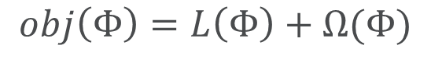
统计学习三要素
统计学习中，首先要考虑学习什么样的模型，在监督学习中，模型就是所要学习的条件概率分布或决策函数，由决策函数表示的模型为非概率模型，由条件概率分布表示的模型为概率模型。
方法
模型
策略
算法
按照什么样的准则学习或选择最优的模型。监督学习实际上就是一个经验风险或者结构风险函数的最优化问题。
$$obj\left(Φ\right)=L\left(Φ\right)+Ω(Φ)$$
统计学习问题归结为以上的最优化问题，这样，统计学习的算法就是求解最优化问题的算法。如果最优化问题有显示的解析解，这个最优化问题就比较简单，但通常这个解析解不存在，所以就需要利用数值计算的方法来求解。
Notes:
Loss function
正则化
求解算法：牛顿法、
* MBGD 小批量梯度下降法MBGD
* SGD 随机梯度下降法SGD
* BGD 批量梯度下降法BGD
冲量法：Momentum

Slide 6
章节
2
统计学习分类

Slide 7
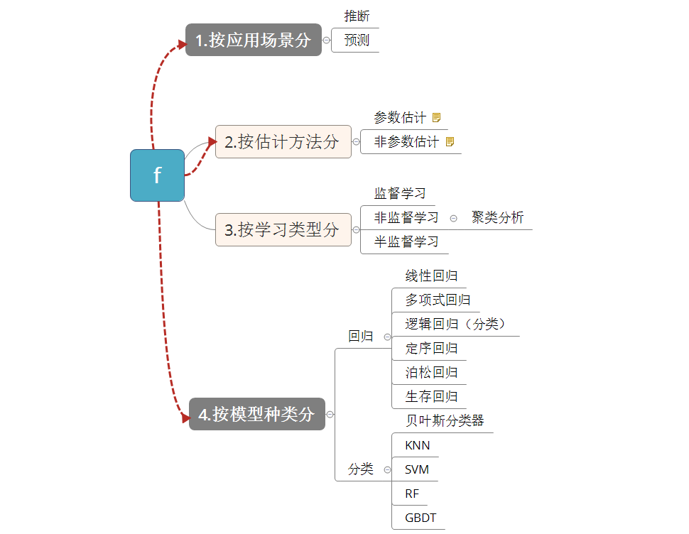

Slide 8
1.按应用场景：推断和预测
预测（prediction）
能够提供准确的预测，可以是黑箱，并不十分追求确切形式：
例如，基于人口学/行为特征，预测消费者是否会响应营销邮件（点击或产生）
推断（inference）
不再是为了预测Y，而是想明白X和Y的关系，需要知道f的具体形式（哪些变量与Y相关/关系是什么）
例如，片区/空气质量/学校/房子大小是如何影响房屋价格的？

Slide 9
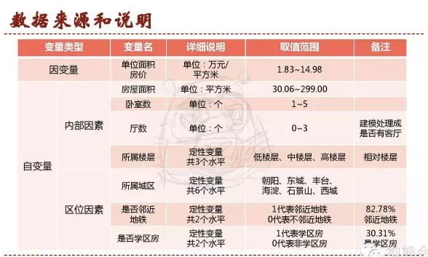

1.按应用场景：推断和预测
1.哪个因素对“房价”影响较大？
房屋面积？卧室数还是所属楼层？
2.就“楼层”因素而言，哪个level的影响较大？
低楼层？中楼层？还是高楼层？
3.能否为二手房的定价提供决策依据？
推断（inference）
北京二手房房价影响因素分析
80平
应定价多少合适？
2室一厅
学区房

Slide 10
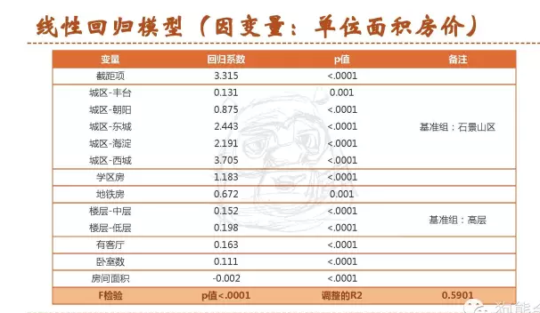
1.按应用场景：推断和预测
在控制其他因素不变时，可以得到如下结论：
对于城区这一变量，石景山区单位面积房价最低，西城区单位面积房价最高，比石景山区每平米平均高出3.70万元；
对于学区这一变量，学区房比非学区房单位面积房价平均高出1.18万元；
对于地铁这一变量，地铁房比非地铁房单位面积房价平均高出6720元；
高层房屋单位面积房价最低，其次是中层，低层房屋单位面积房价最高；
有客厅的房子单位面积房价更高；
卧室数每增加一间，单位面积房价平均增加1110元；

Slide 11
1.按应用场景：推断和预测
具体是预测还是推断，还是两者兼具，直接影响f预估的方法选择：
线性模型
简单，可解释性强；预测准确度低；适合推断场景；
非线性模型
更加准确，可解释性差；适合预测场景；

Slide 12
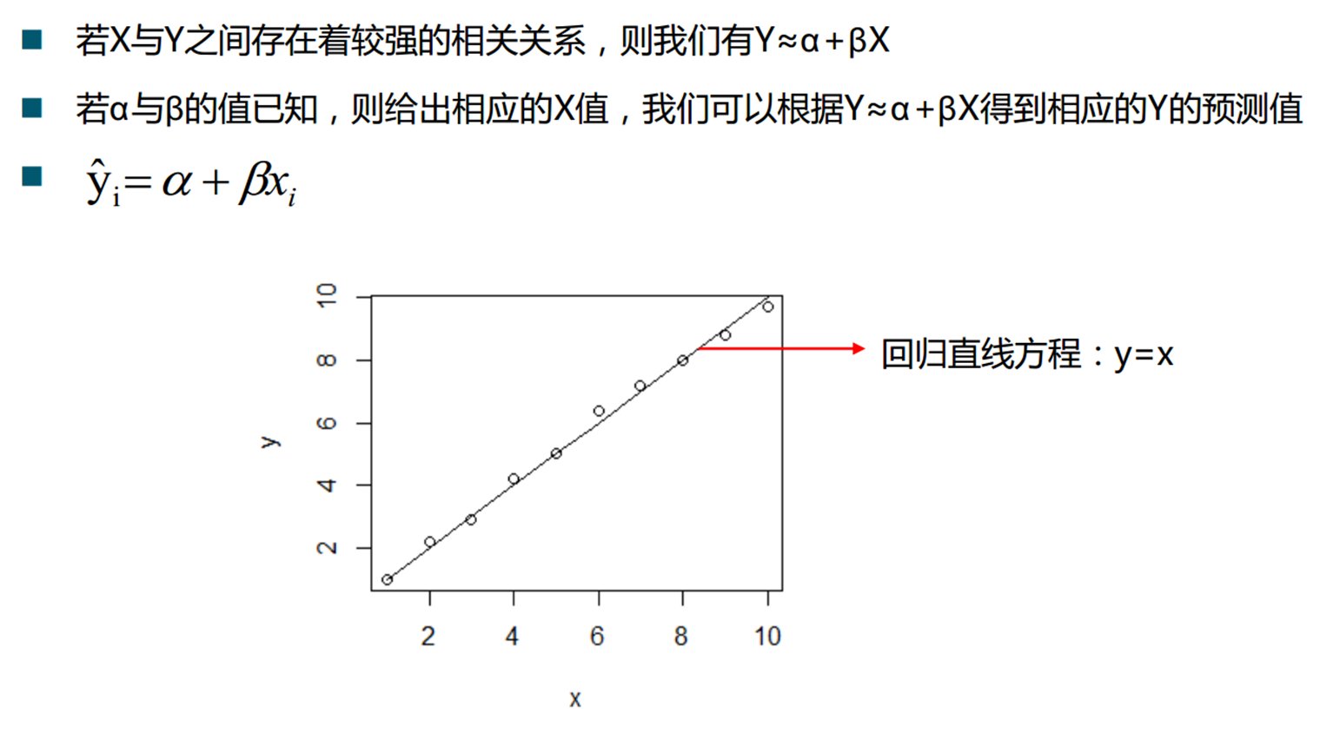
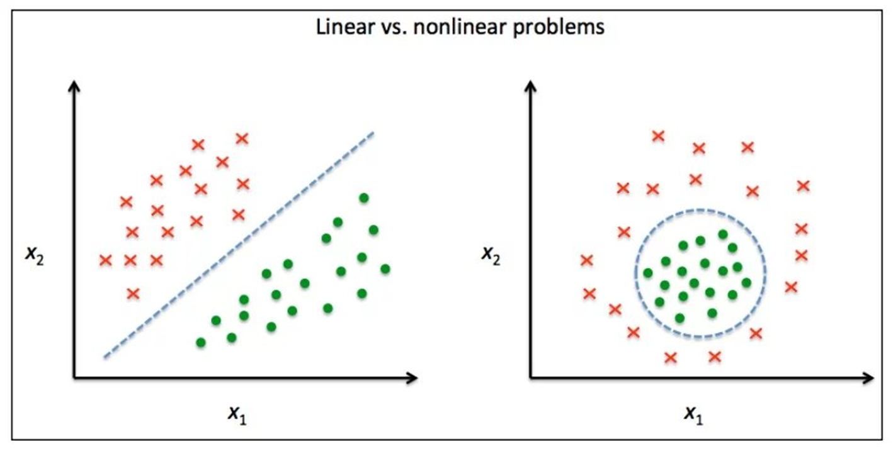
2.按估计方法分：参数/非参数估计
参数估计：
1.首先假设模型具有一定的形式或形态
2.通过训练集估计参数
缺点：假设的模型并非与真正的f在形态上一致
非参数估计：
1.不需要对函数f的形式或形态事先明确的假设；
缺点：无法将估计f的问题简化到仅仅对少数参数进行估计的问题，所以为了获得对f更为精确的估计，往往需要大量的观测点。
例如：KNN、决策树、朴素贝叶斯、支持向量机、神经网络等
假设
真正

Slide 13
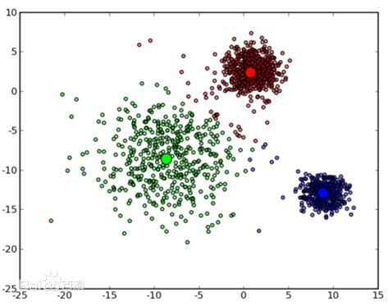
3.按学习类型分：监督、非监督/半监督
如果所有训练数据都有标签，则为有监督学习（supervised learning）
如果数据没有标签，就是无监督学习（unsupervised learning）
有监督学习根据标签为连续或者离散，又分为回归和分类。
类型
监督
非监督
半监督
回归
分类

Slide 14
章节
3
常用的统计学知识

Slide 15
常见统计量
1,2,3,4,4,5,6,7,8
统计量
集中性
（平均数）
平均数
中位数
方差
众数
离散型
（变异数）
标准差
变异系数
极差
Mean：4.444444
Median：4
Mode：4
Var：4.691358
SD：2.165954
CV：SD/Mean=0.4873397
Range：7
Notes:
方差：1/n[(x1-m)^2+[(x2-m)^2+…..]
标准差：

Slide 16
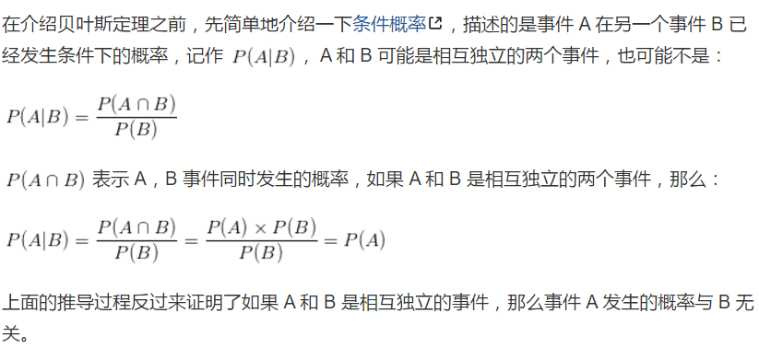
贝叶斯定理
贝叶斯定理是关于随机事件A和B的条件概率（或边缘概率）的定理。其中P(A|B)是在B发生的情况下A发生的可能性。

Slide 17
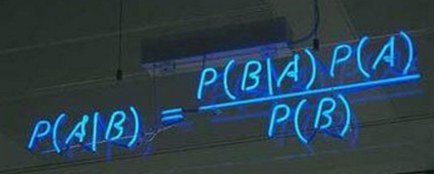
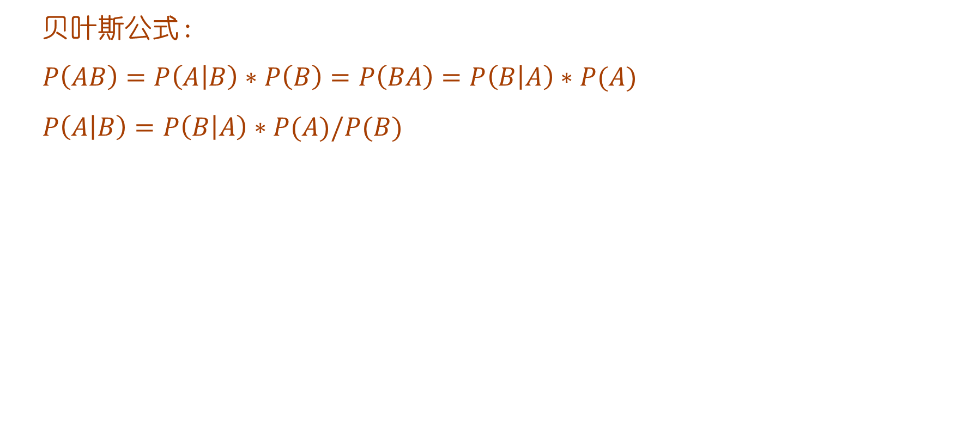
贝叶斯定理
贝叶斯公式：
$P\left(AB\right)=P\left(A | B\right)∗P\left(B\right)=P\left(BA\right)=P\left(B | A\right)∗P(A)$
$P\left(A | B\right)=P\left(B | A\right)∗P(A)/P(B)$

Slide 18
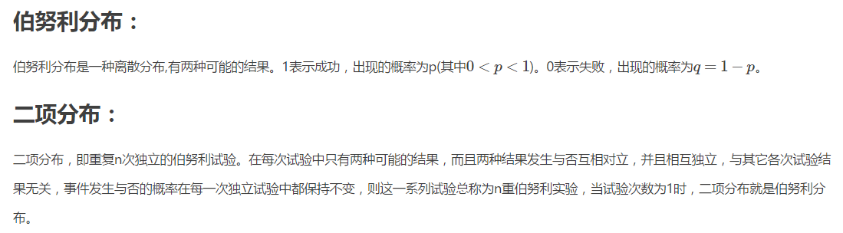
常见的概率分布

Slide 19
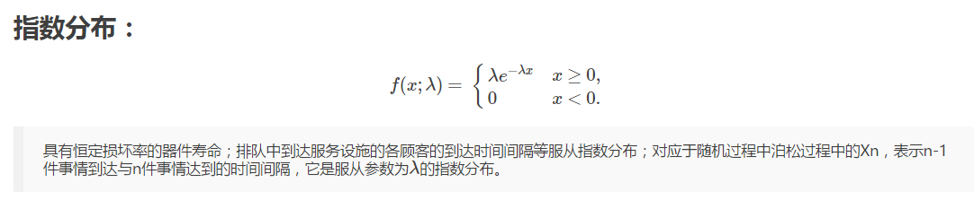
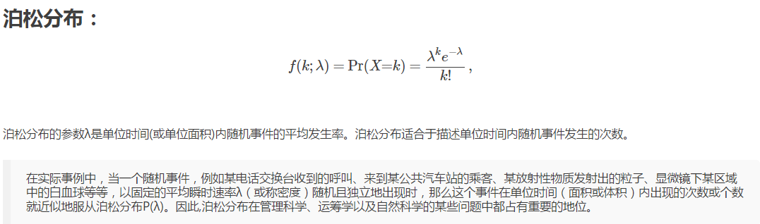
常见的概率分布
Notes:
当然常用的统计学知识还有很多，像H0：H1假设，p值，多重共线性，T/F检验等等

Slide 20
章节
4
常见模型及算法
05
朴素贝叶斯
01
逻辑回归
06
K近邻
02
决策树
07
K-Means聚类
03
随机森林
08
Ensemble集成算法
04
SVM
09
人工神经网络

Slide 21
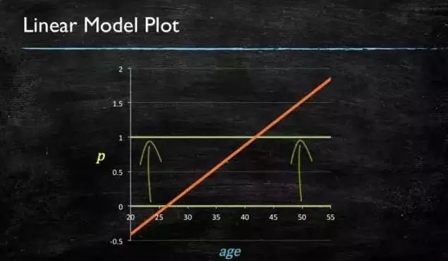
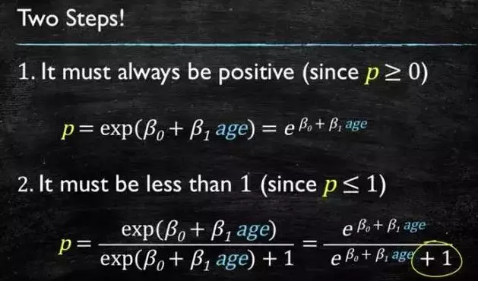
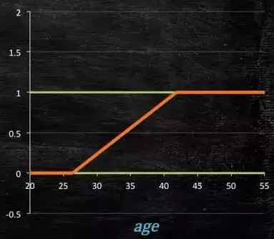
逻辑回归
当预测目标是概率这样的，值域需要满足大于等于0，小于等于1的，这个时候单纯的线性模型是做不到的，因为在定义域不在某个范围之内时，值域也超出了规定区间。

Slide 22
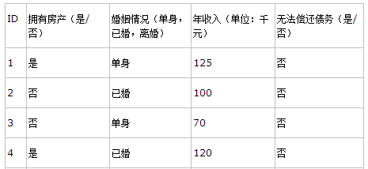
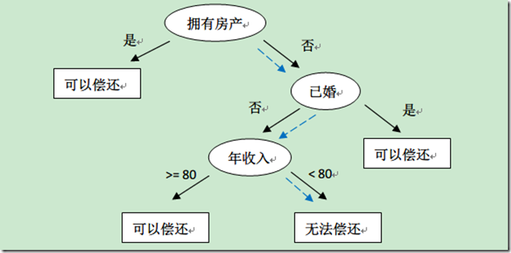
决策树
根据一些 feature 进行分类，每个节点提一个问题，通过判断，将数据分为两类，再继续提问。这些问题是根据已有数据学习出来的，再投入新数据的时候，就可以根据这棵树上的问题，将数据划分到合适的叶子上。
选择哪个指标进行分裂？
从哪一点进行分裂？

Slide 23
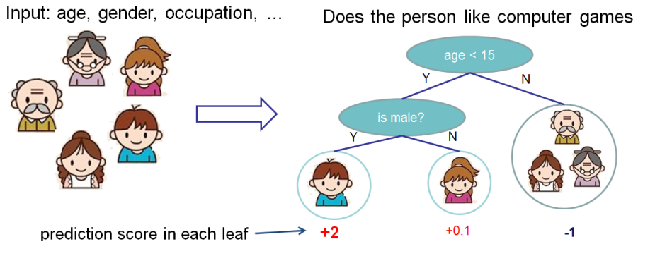
决策树
分类和回归树（CART）
既可用于分类也可用于回归。

Slide 24
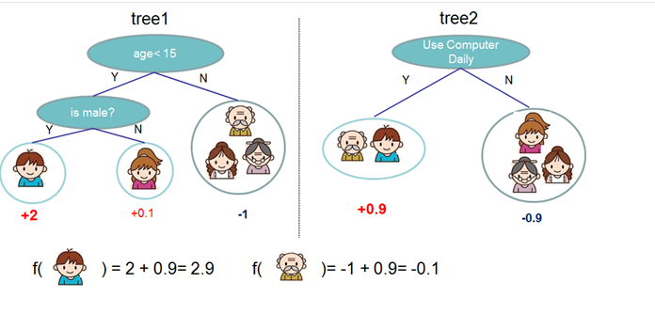
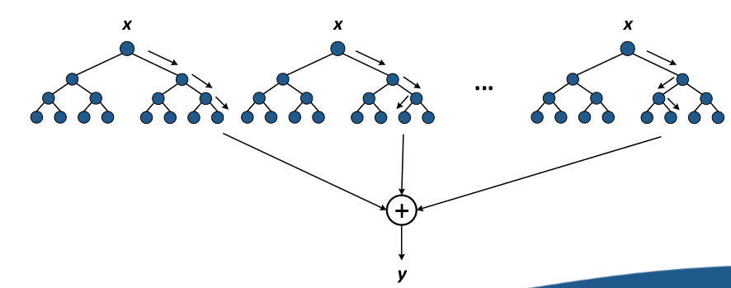
随机森林
tree ensemble
随机森林就是由多棵CART（Classification And Regression Tree）构成的。对于每棵树，它们使用的训练集是从总的训练集中有放回采样出来的，这意味着，总的训练集中的有些样本可能多次出现在一棵树的训练集中，也可能从未出现在一棵树的训练集中。在训练每棵树的节点时，使用的特征是从所有特征中按照一定比例随机地无放回的抽取

Slide 25
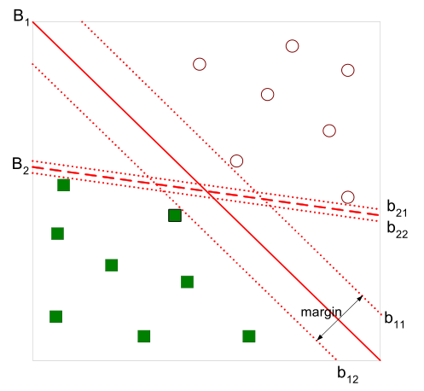
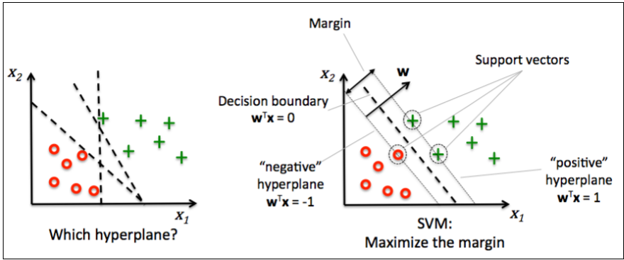
SVM支持向量机
支持向量
（support vector）
SVM（Support Vector Machines）是分类（回归也可以实现）算法中应用广泛、效果不错的一类；
寻找最优的分离超平面B1（最大间隔）；
将距离分离超平面最近的两个不同类别的样本点称为支持向量（support vector）；

Slide 26
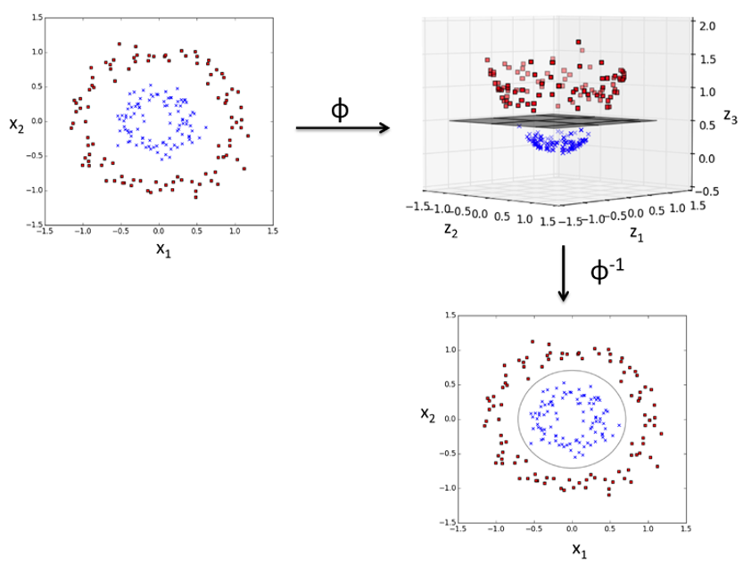
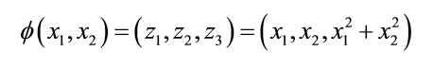
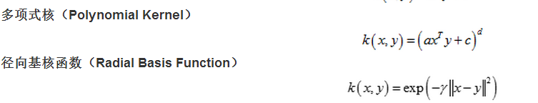
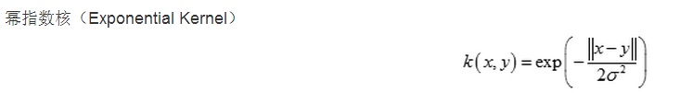
SVM支持向量机
ϕϕ
非线性可分怎么办？
对于非线性问题，线性SVM不再适用了，需要非线性SVM来解决了。解决非线性分类问题的思路，通过空间变换ϕ（一般是低维空间映射到高维空间x→ϕ(x)）后实现线性可分；
常用的非线性转换核函数（kernel function）

Slide 27
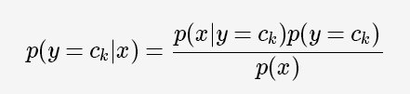
朴素贝叶斯分类器
朴素贝叶斯（Naïve Bayes）属于监督学习的生成模型，实现简单，没有迭代，学习效率高，在大样本量下会有较好的表现。但因为假设太强——假设特征条件独立，在输入向量的特征条件有关联的场景下并不适用。
朴素贝叶斯分类器的主要思路：通过联合概率P(x,y)=P(x|y)P(y)建模，运用贝叶斯定理求解后验概率P(y|x)；将后验概率最大者对应的的类别作为预测类别。

Slide 28
朴素贝叶斯分类器
从该数据集计算得到的先验概率以及每个离散属性的类条件概率、连续属性的类条件概率分布的参数（样本均值和方差）如下：
ID | 有房 | 婚姻状况 | 年收入 | 拖欠贷款
1 | 是 | 单身 | 125k | NO
2 | 否 | 已婚 | 100k | NO
3 | 否 | 单身 | 70k | NO
4 | 是 | 已婚 | 120k | NO
5 | 否 | 离婚 | 95k | YES
6 | 否 | 已婚 | 60k | NO
7 | 是 | 离婚 | 220k | NO
8 | 否 | 单身 | 85k | YES
9 | 否 | 已婚 | 75k | NO
10 | 否 | 单身 | 90k | YES
11 | 否 | 已婚 | 120k | ?
先验概率：P(Yes)=0.3；P(No)=0.7
年收入：
P(有房=是|No) = 3/7
P(有房=否|No) = 4/7
P(有房=是|Yes) = 0
P(有房=否|Yes) = 1
P(婚姻状况=单身|No) = 2/7
P(婚姻状况=离婚|No) = 1/7
P(婚姻状况=已婚|No) = 4/7
P(婚姻状况=单身|Yes) = 2/3
P(婚姻状况=离婚|Yes) = 1/3
P(婚姻状况=已婚|Yes) = 0
如果类=No：样本均值=110； 样本方差=2975
如果类=Yes：样本均值=90； 样本方差=25
待预测记录：X={有房=否，婚姻状况=已婚，年收入=120K}
P(No)*P(有房=否|No)*P(婚姻状况=已婚|No)*P(年收入=120K|No)=0.7*4/7*4/7*0.0072=0.0024
P(Yes)*P(有房=否|Yes)*P(婚姻状况=已婚|Yes)*P(年收入=120K|Yes)=0.3*1*0*1.2*10-9=0
http://blog.csdn.net/qll125596718/article/details/8445217

Slide 29
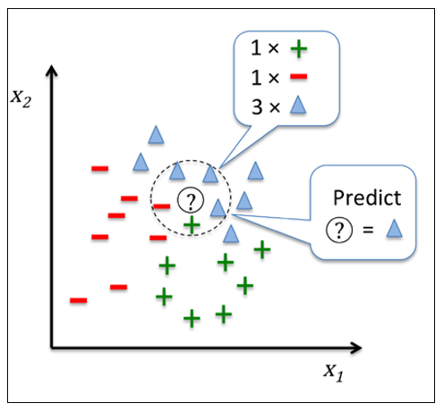
K近邻
kNN算法的核心思想非常简单：在训练集中选取离输入的数据点最近的k个邻居，根据这个k个邻居中出现次数最多的类别（最大表决规则），作为该数据点的类别。
演示：https://lettier.com/projects/knearestneighbors/#

Slide 30
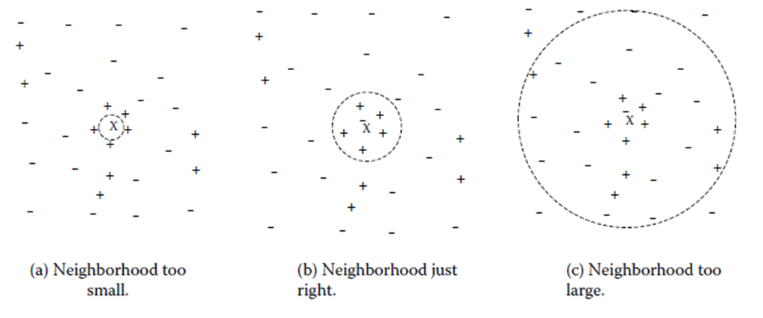
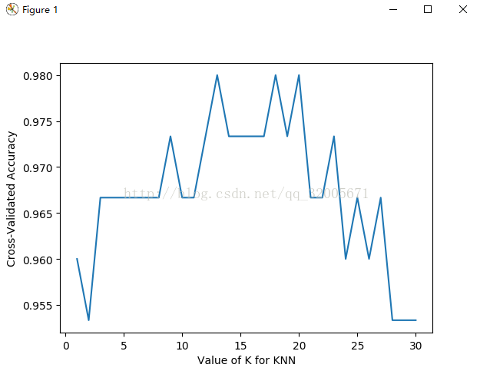
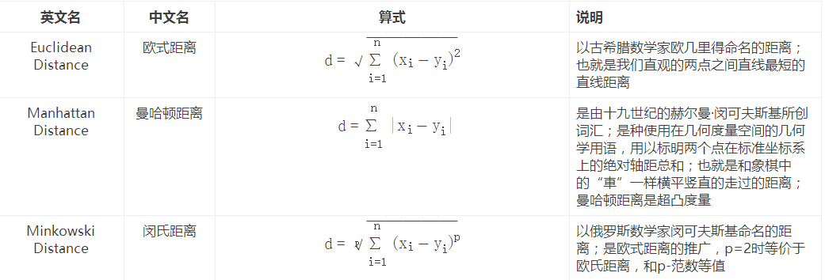
K近邻
K怎么选？
距离用什么度量？
http://blog.csdn.net/qq_32005671/article/details/62888951
http://blog.csdn.net/solomonlangrui/article/details/47454805

Slide 31
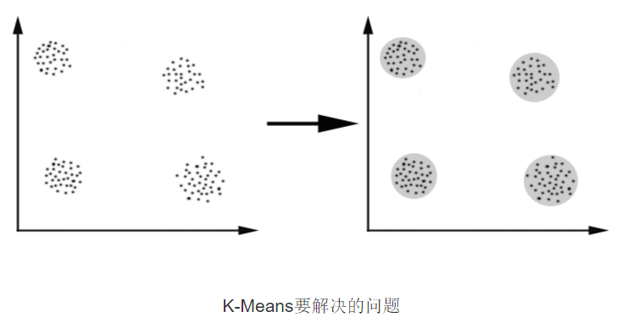
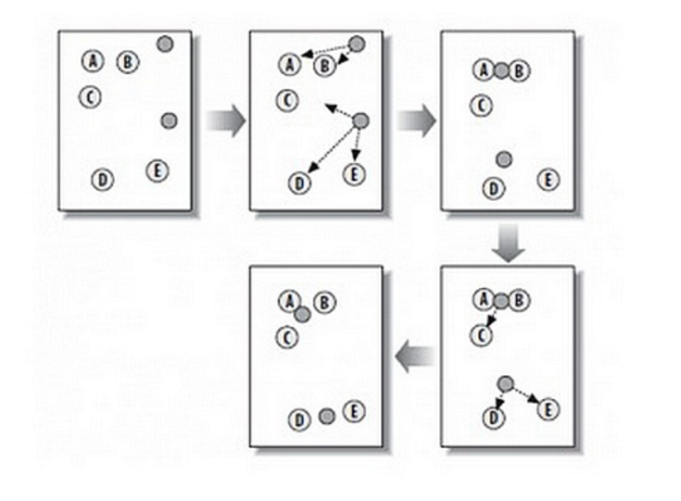
K-Means聚类
K-Means算法是一种cluster analysis的算法，其主要是来计算数据聚集的算法，主要通过不断地取离种子点最近均值的算法。
K-Means的算法如下：
1.随机在图中取K（这里K=2）个种子点。
2.然后对图中的所有点求到这K个种子点的距离，假如点Pi离种子点Si最近，那么Pi属于Si点群。（上图中，我们可以看到A，B属于上面的种子点，C，D，E属于下面中部的种子点）
3.接下来，我们要移动种子点到属于他的“点群”的中心。（见图上的第三步）
4.然后重复第2）和第3）步，直到，种子点没有移动（我们可以看到图中的第四步上面的种子点聚合了A，B，C，下面的种子点聚合了D，E）。

Slide 32
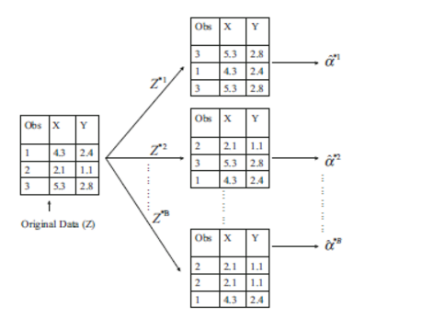
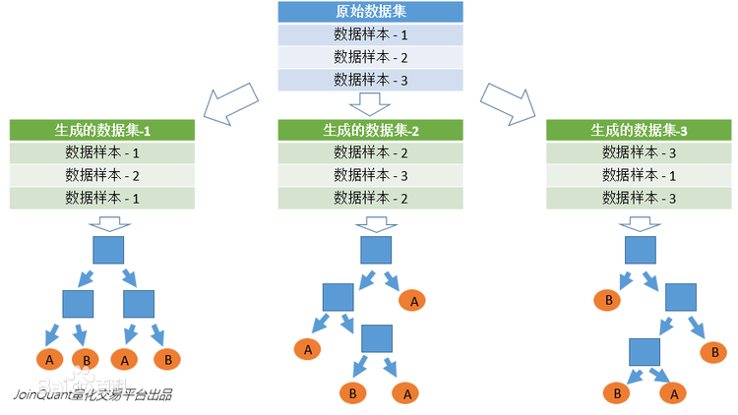
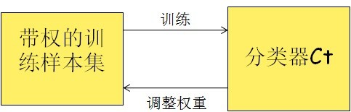
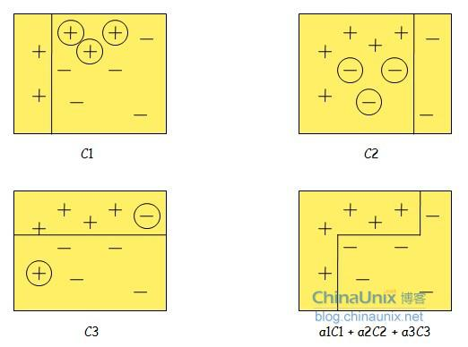
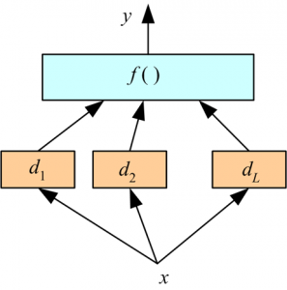
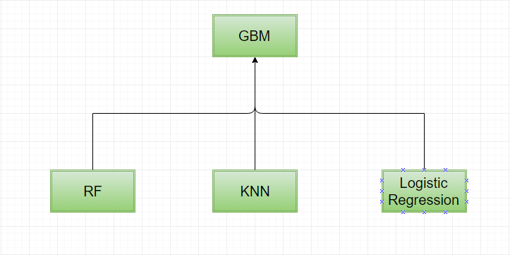
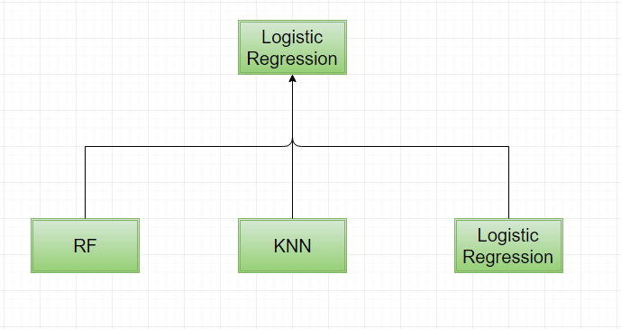
Ensemble集成算法：三个“臭皮匠” 赛过诸葛亮
Bagging
boosting
stacking

Slide 33
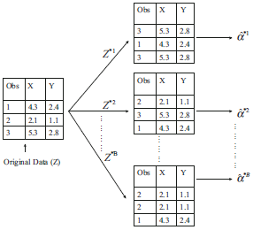
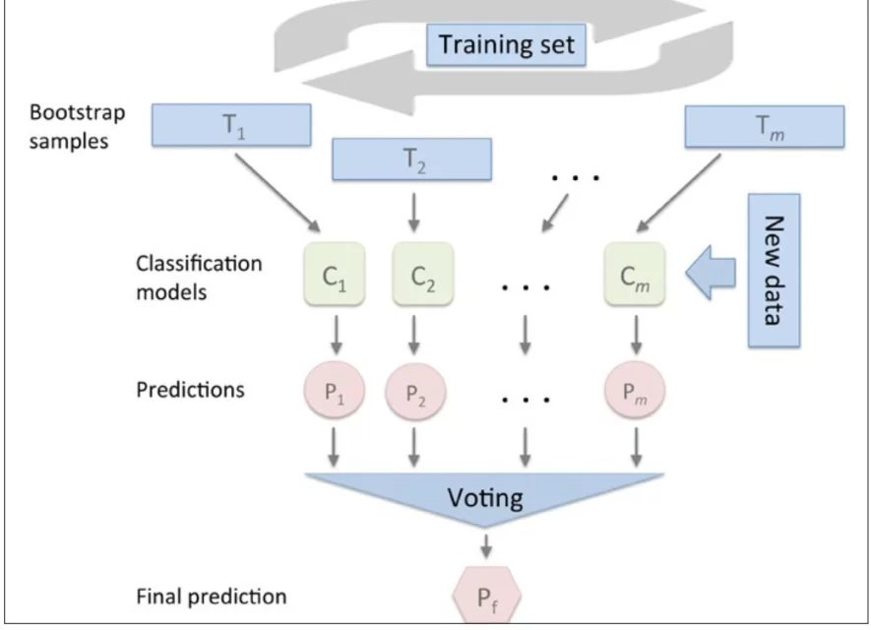
bagging
Bootstrap Sample，有放回的随机采样

Slide 34
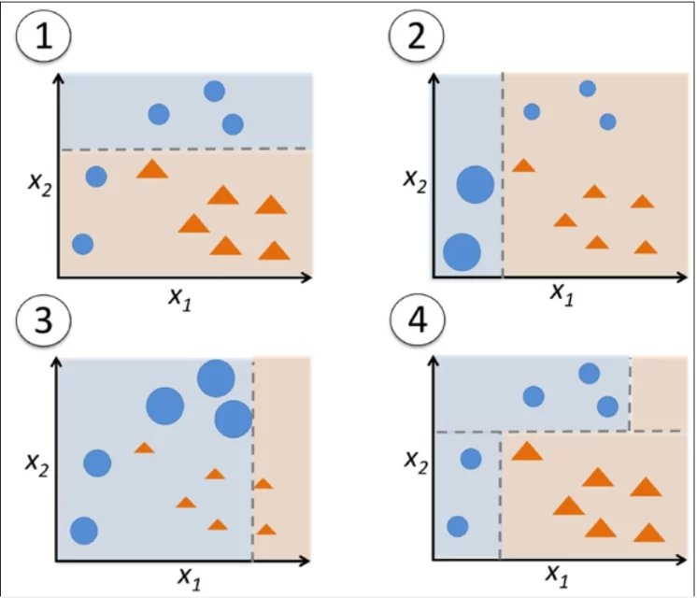
boosting
基本思想：
1) 先赋予每个训练样本相同的概率。
2) 然后进行T次迭代，每次迭代后，对分类错误的样本加大权重(重采样)，使得在下一次的迭代中更加关注这些样本。

Slide 35
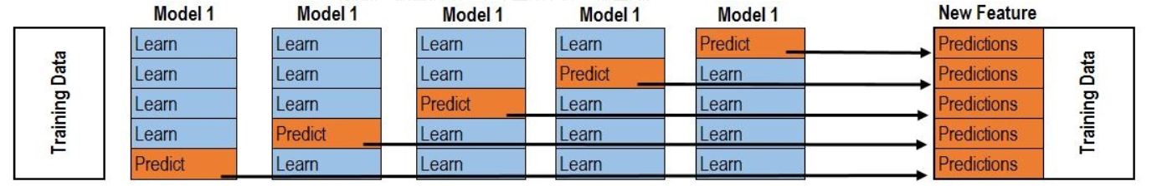
stacking
New Model
Meta-learner
Train Data
KNN
Logistic
Regression
Train Data
Naïve Bayes
Train Data
SVM
………………
………………

Slide 36
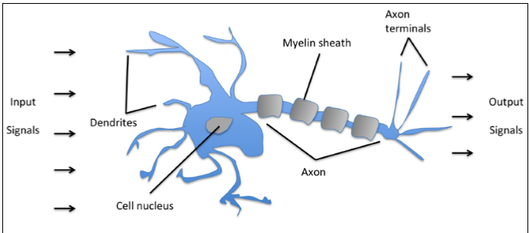
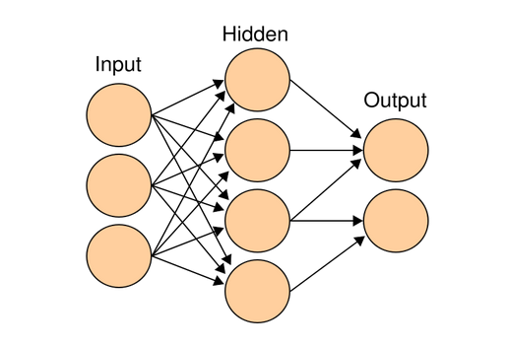
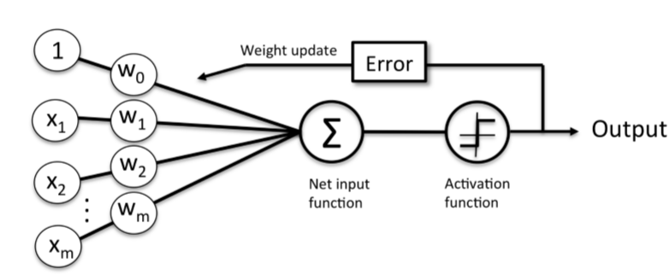

多层感知器
概念图
抽象图
原理图

Slide 37

各种网络结构

Slide 38

各种网络结构

Slide 39

各种网络结构

Slide 40

各种网络结构

Slide 41

好的数据>更多的数据>厉害的算法

Slide 42




推荐书目

